Slide 1

XML Parser

Slide 2

목차
1
XML Parser
2
DOM
3
코드 리뷰

Slide 3

Part 1,
XML Parser

Slide 4
XML?
「
」
XML은 플랫폼과 프로그램으로부터 독립적이며
개방된 표준으로 사람과 기계 모두가 처리할 수
있는 마크업 언어 입니다.
※마크업(Mark Up) 언어 : 태그 등을 이용하여 문서나 데이터의 구조를 명기하는 언어의 한가지

Slide 5
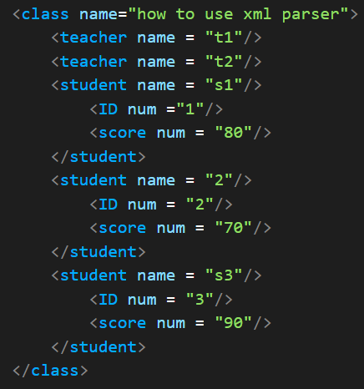
XML Parser
Class(name=“how to use xml parser”)
DOM(Document Object Model) Parser
teacher(name=“t1”)
teacher(name=“t2”)
student(name=“s1”)
ID(num=“1”)
Score(num=“80”)
DOM
Parser
student(name=“s2”)
ID(num=“2”)
Score(num=“70”)
student(name=“s3”)
ID(num=“3”)
Score(num=“90”)

Slide 6
XML Parser
>>
XML
자바에서는 DOM 트리를 찾아 임의의 노드에 접근하는 것을 XPath로 검색합니다
또한, DOM은 참조 뿐만 아니라 XML에 내보내기도 지원하고 있으며, DOM 트리에 대한 변경 사항을 추가하여 XML로 출력할 수 있습니다.
트리로 구성되어 있기 때문에 구조를 파악하기 쉬운 방식이지만, 읽는 XML 크기가 클 때는 트리도
커지기 때문에 메모리를 대량으로 소비한다는 단점이 있습니다.
>>
JSON과의 차이점
JSON과의 차이점으로는 JSON은 종료태그를 사용하지 않습니다.
XML과 비교적 구문이 더 짧고 XML보다 더 빨리 읽고 쓸 수 있습니다.
XML은 XML파서로 파싱 되며, JSON은 자바스크립트 표준 함수인 eval()함수로 파싱 되고 JSON은
전송 받은 데이터의 무결성을 사용자가 직접 검증해야 합니다.
따라서 데이터의 검증이 필요한 곳에서는 XML을 많이 사용하고 있습니다.

Slide 7
Part 2,
DOM

Slide 8
DOM
「
DOM 트리를 구성하는 각 노드에 대응하는
Node인터페이스를 상속합니다
Node 인터페이스의 getNodeType() 메소드로
해당 노드 종류를 판정 할 수 있습니다.
노드 종류에는 요소(Element),
텍스트(Text)등이 있습니다.
」
※org.w3c.dom.Node 인터페이스
※Node (Java Platform SE 7 ) (oracle.com)

Slide 9
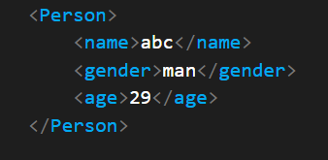
DOM
org.w3c.dom.Node 인터페이스
Person(Element)
name(Element)
“abc”(Text)
DOM
Parser
gender(Element)
“man”(Text)
age(Element)
“22”(Text)

Slide 10
DOM
메소드로 노드 생성
메소드 | 설명
Element createElement(String tagName) | Element 객체를 생성
Attr createAttribute(String name) | Att 객체를 생성
Text create TextNode(data) | Text 객체를 생성
Comment createComment(data) | Comment 객체를 생성
CDATA Section createCDATASection(data) | CDATASection 객체를 생성

Slide 11
DOM
메소드로 노드 추가, 삭제
메소드 | 설명
Node appendChild(Node newChild) | newChild를 자식 노드의 끝에 추가
Node removeChild(Node oldChild) | oldChild를 자식 노드에서 삭제
Node insertBefor(Node new Child, Node oldChild) | oldChild 앞에 newChild를 삽입
Node replaceChild(Node newChild, Node oldChild) | oldChild를 newChild로 교체
void setNodeValue(String nodeValue) | 노드의 값(텍스트 노드의 경우는 텍스트, 주석 노드의 경우는 주석내용)을 설정

Slide 12
Part 3,
코드 리뷰

Slide 13
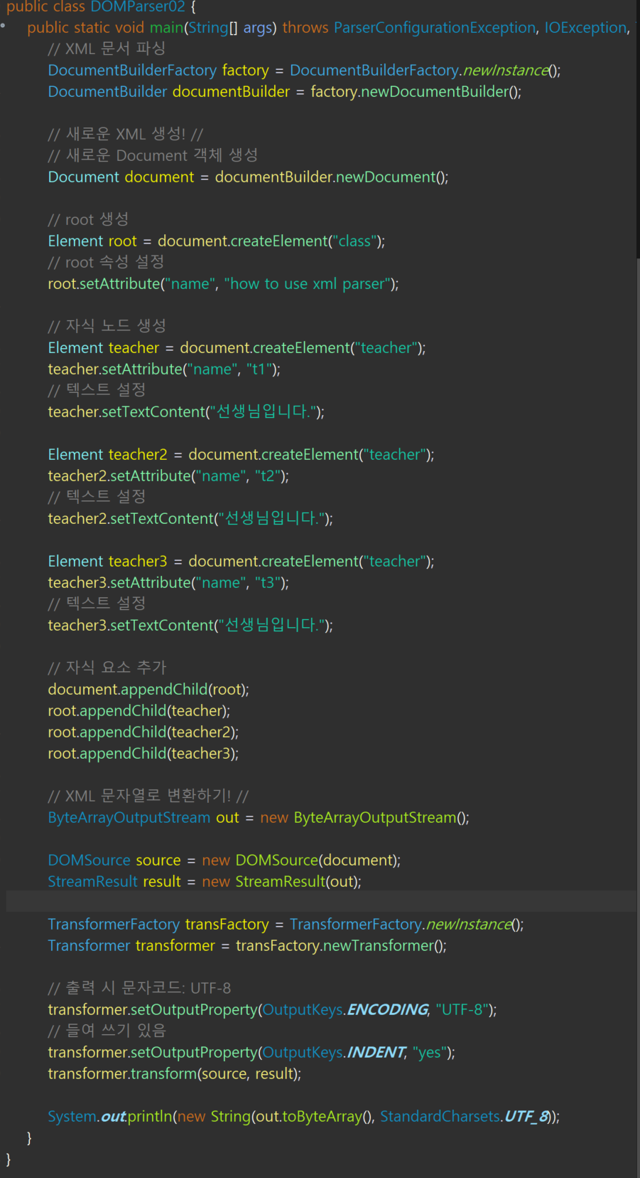
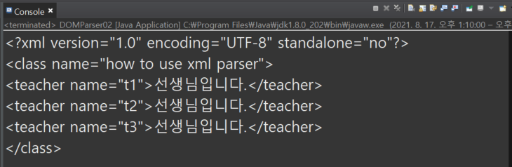
DOM

Slide 14
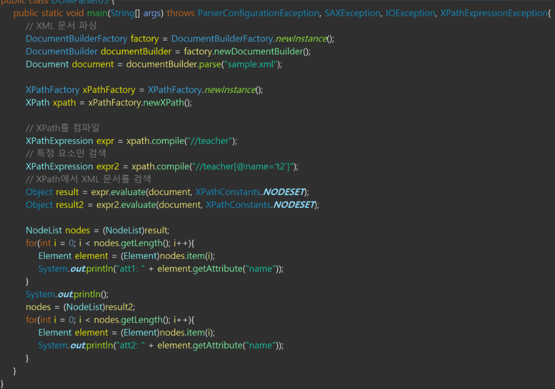
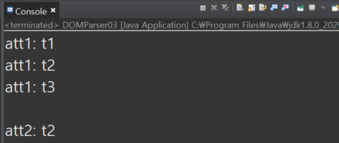
DOM
XPath로 DOM 트리 검색

Slide 15

감사합니다

